Slide 1
Relatório Parcial QSVD
Érick Moreira, Heitor Almeida, Marcos Bueno, Ruhan Conceição, Thiago Bubolz

Slide 2
Metas Alcançadas
Bitstreams Gerados
Resultados de simulação da heurística Early Skip/DIS
Alguns vídeos com as vistas sintéticas geradas
Front-end do app pronto

Slide 3
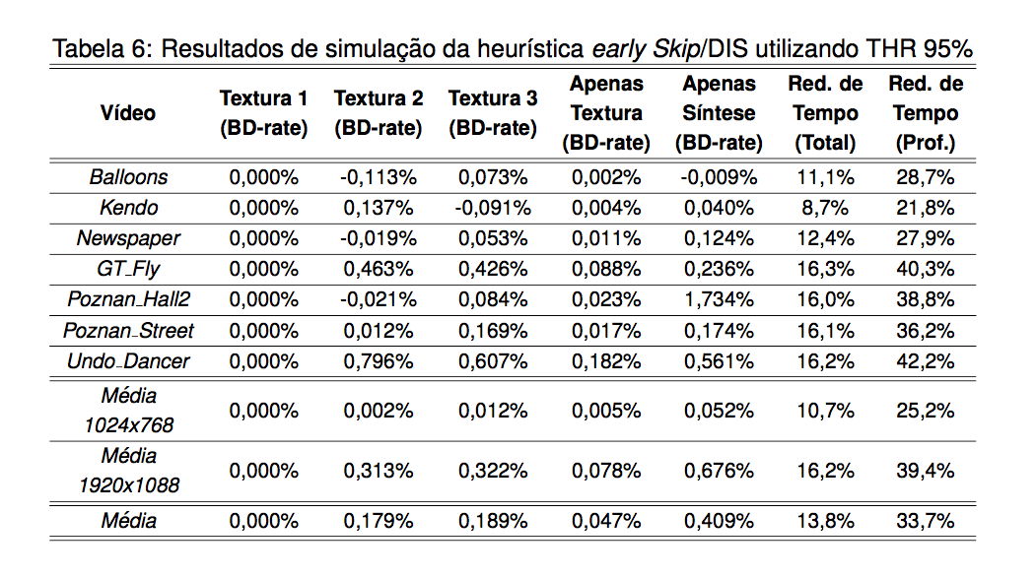

Slide 5
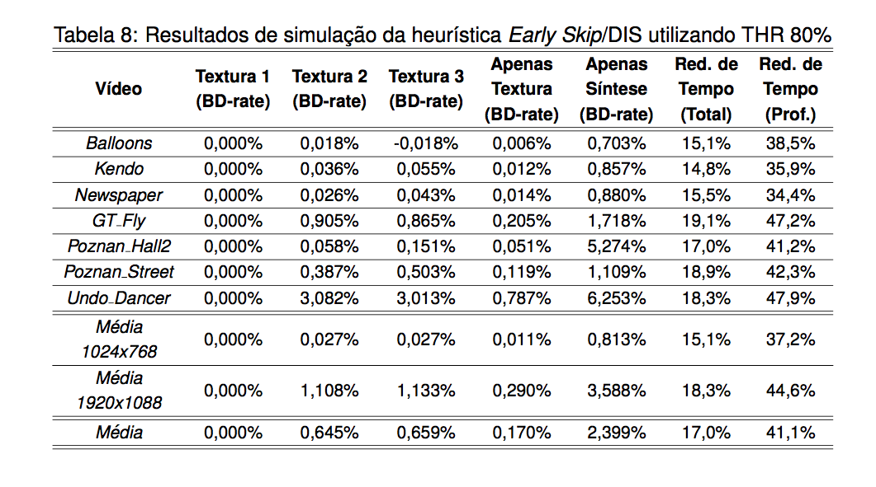

Slide 6
Dois vídeos 1024x768
Dois vídeos 1920x1088
Um sintético e um real

Slide 7
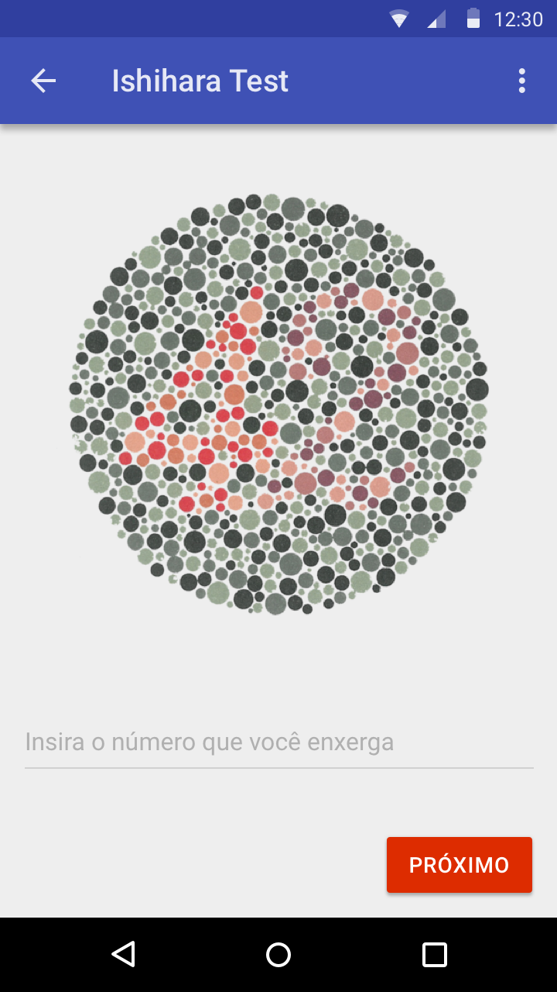

Slide 8
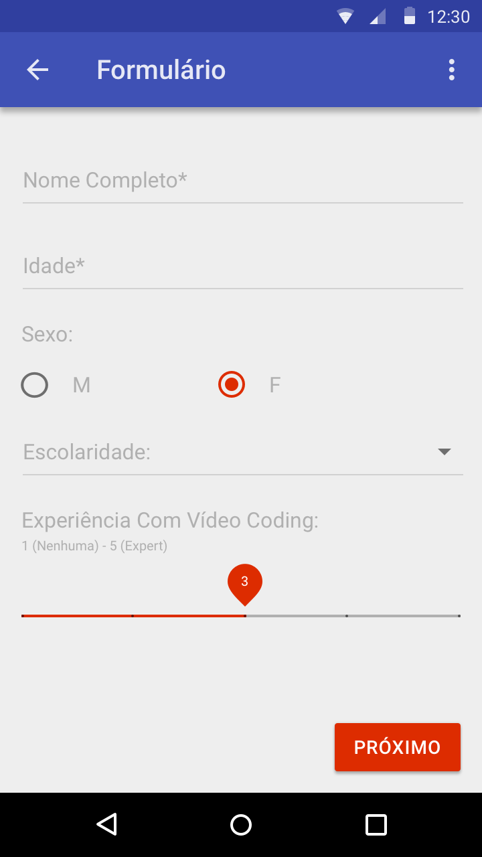

Slide 9
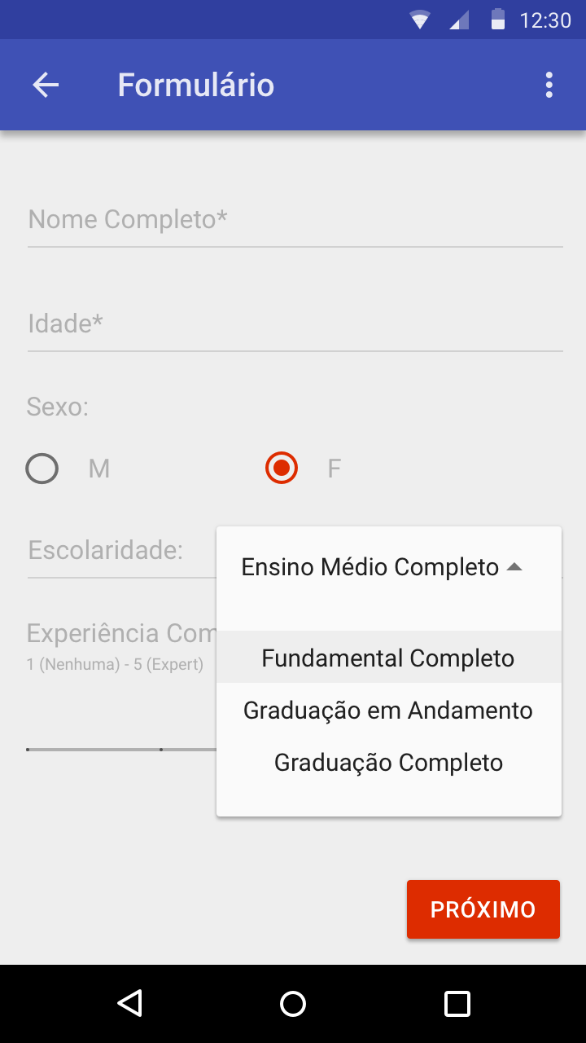

Slide 10
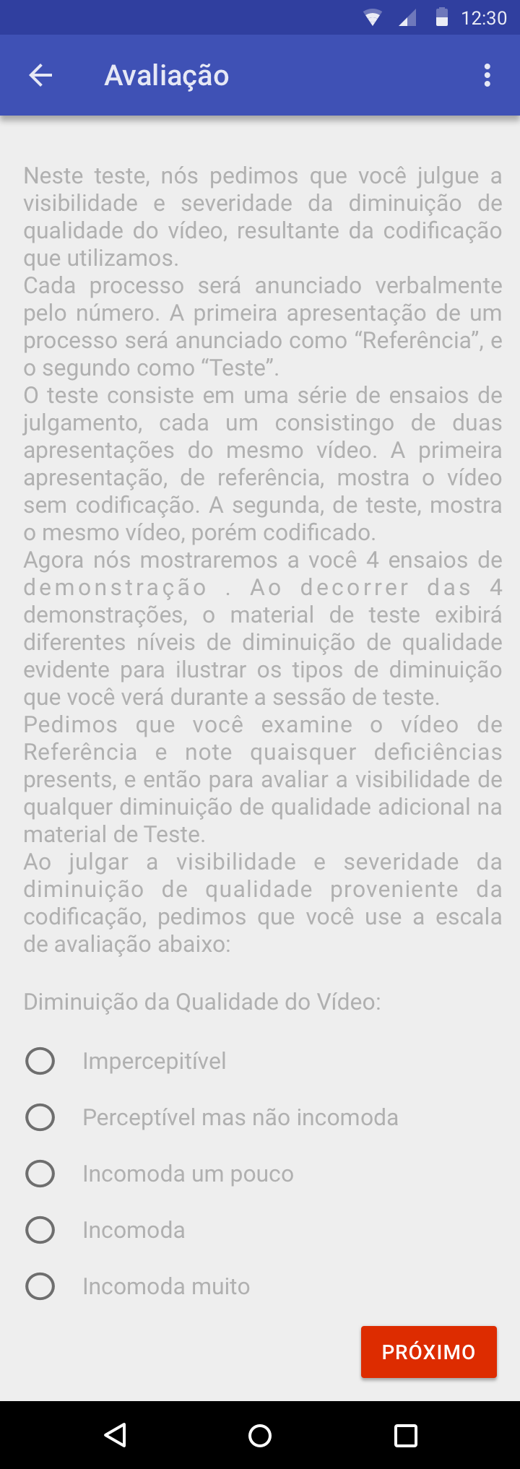

Slide 11
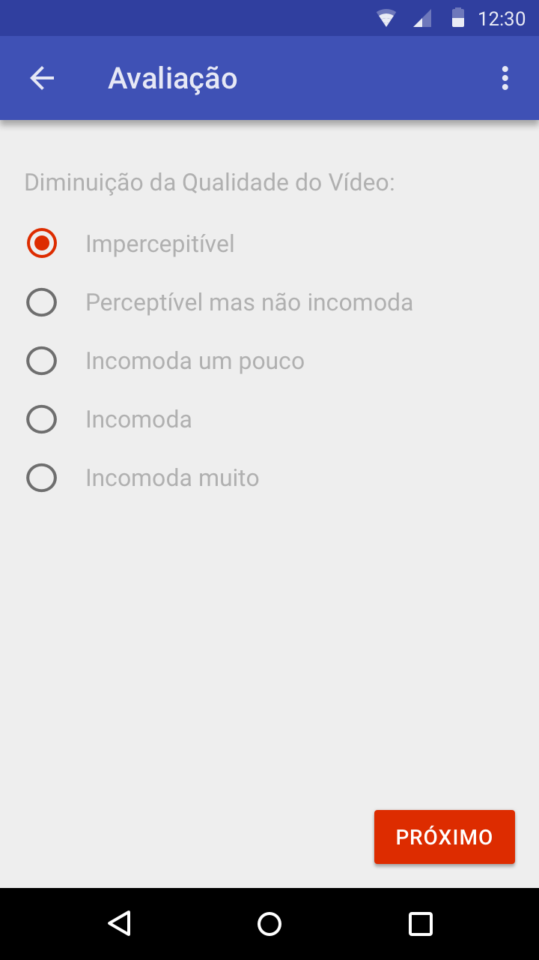

Slide 12
Próximos Passos
Finalizar processo de síntese de vistas
Gerar sequência única a ser exibida (concatenar todas sequências utilizadas)
Desenvolver back-end do app
Realizar análise subjetiva

